Slide 1
新版測試報告

Slide 2
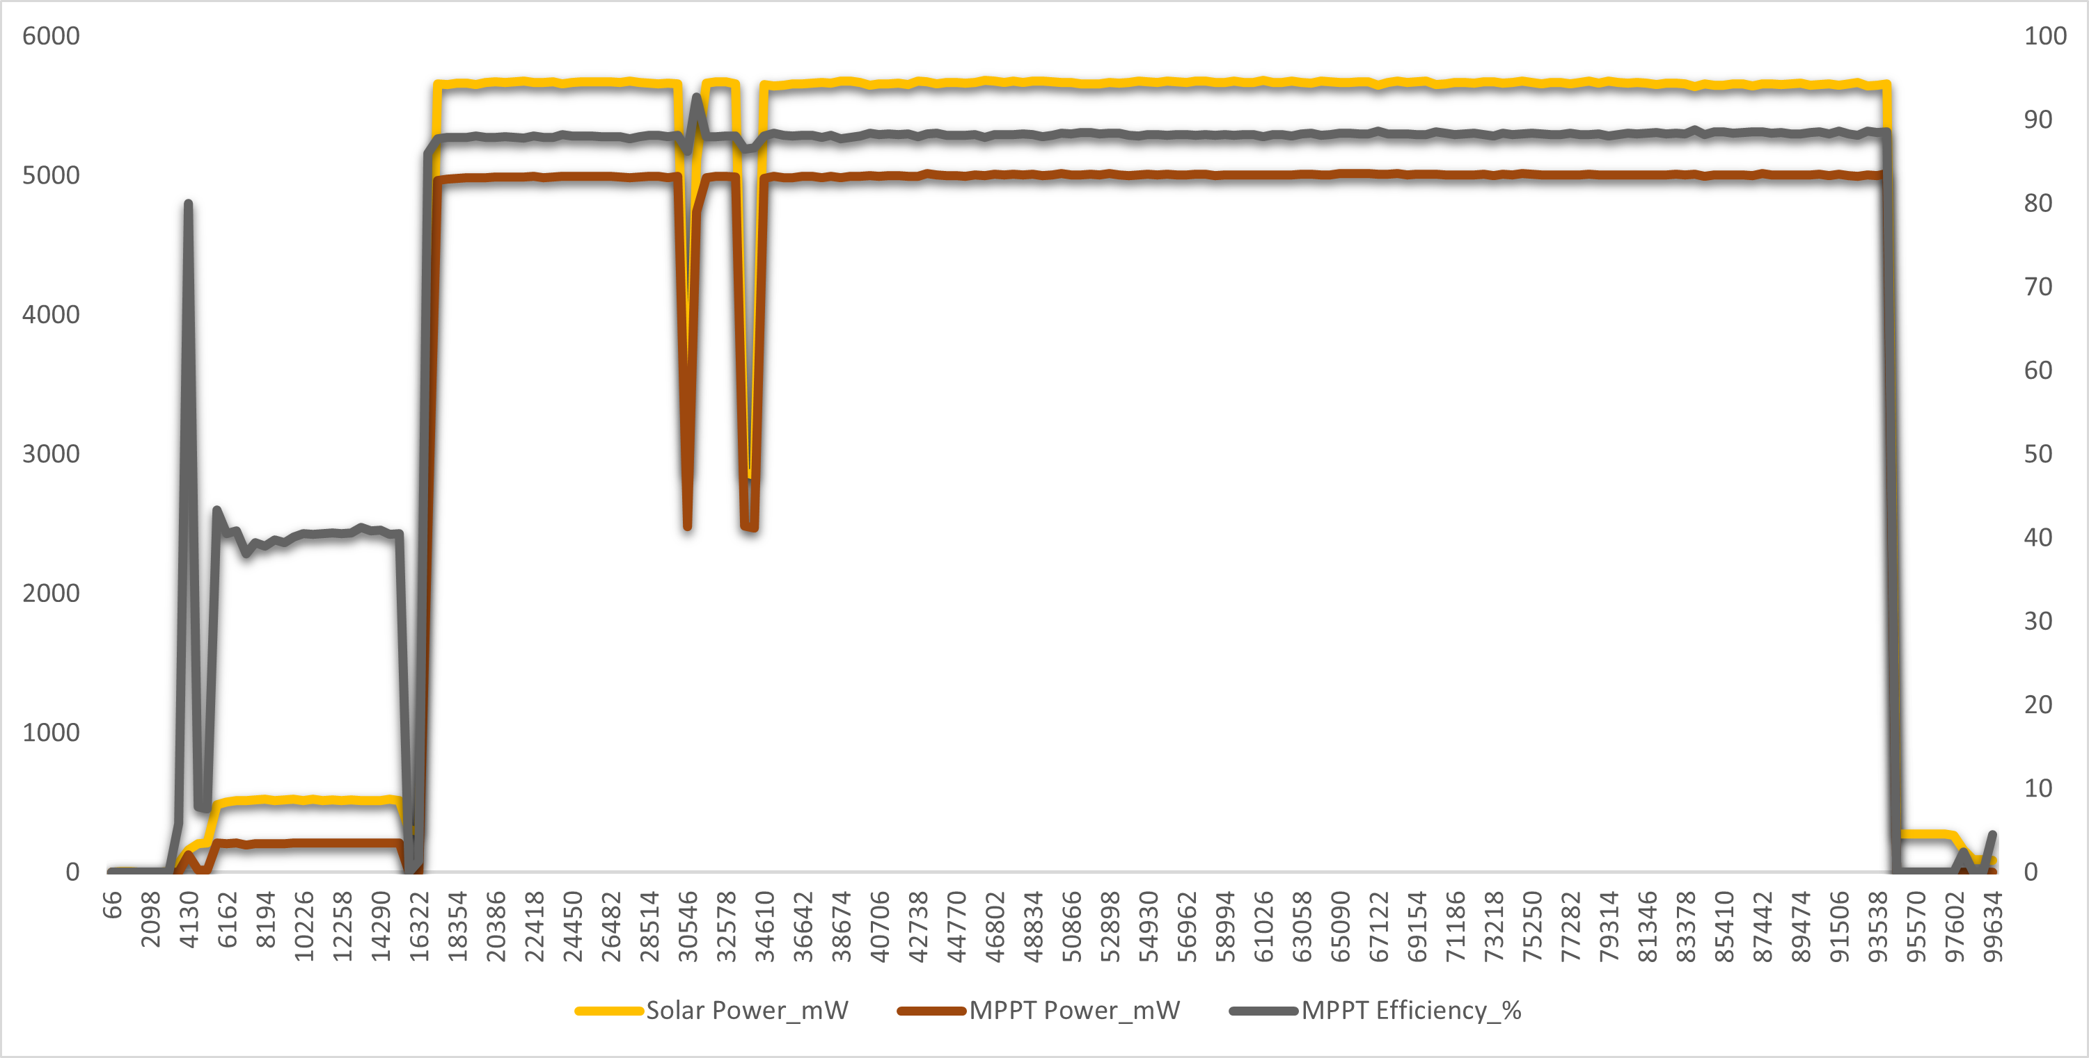
舊板測試曲線

